Slide 1


Slide 2

Секреты успешного обучения

Slide 3
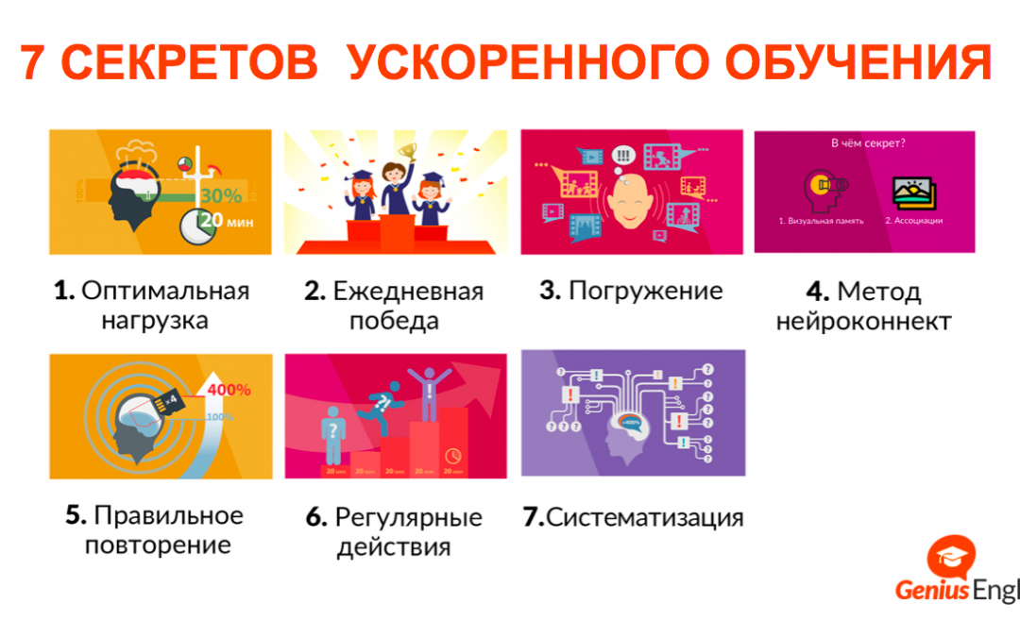

Slide 4
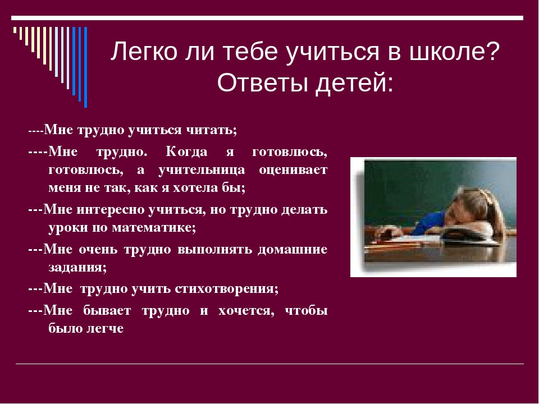
Легко ли учиться детям в школе?
Мнение детей …

Slide 5
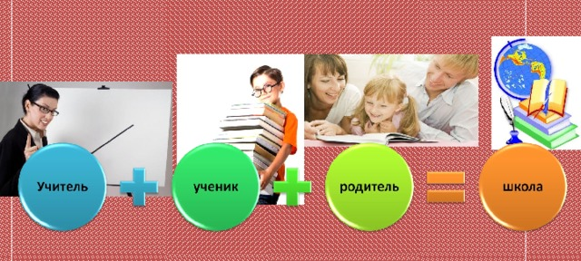
Взаимоотношения в школе

Slide 6
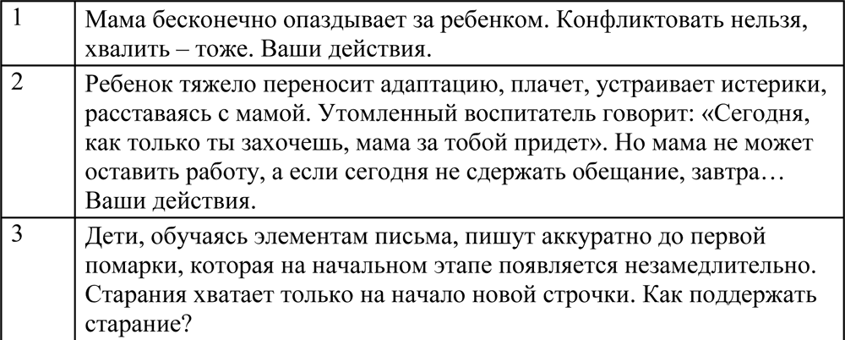
Разберём ситуации …

Slide 7
